Slide 1
Распределение финансовых средств, поступивших на специальный счет в виде благотворительной помощи
Коммунальное государственное учреждение «Специальный комплекс «детский сад-школа-интернат», село Урюпинка, Аккольский район» управления образования Акмолинской области
Ақмола облысы білім басқармасының «Ақкөл ауданы, Урюпинка ауылы «Балабақша-мектеп-интернат» арнайы кешені» коммуналдық мемлекеттік мекемесі

Slide 2
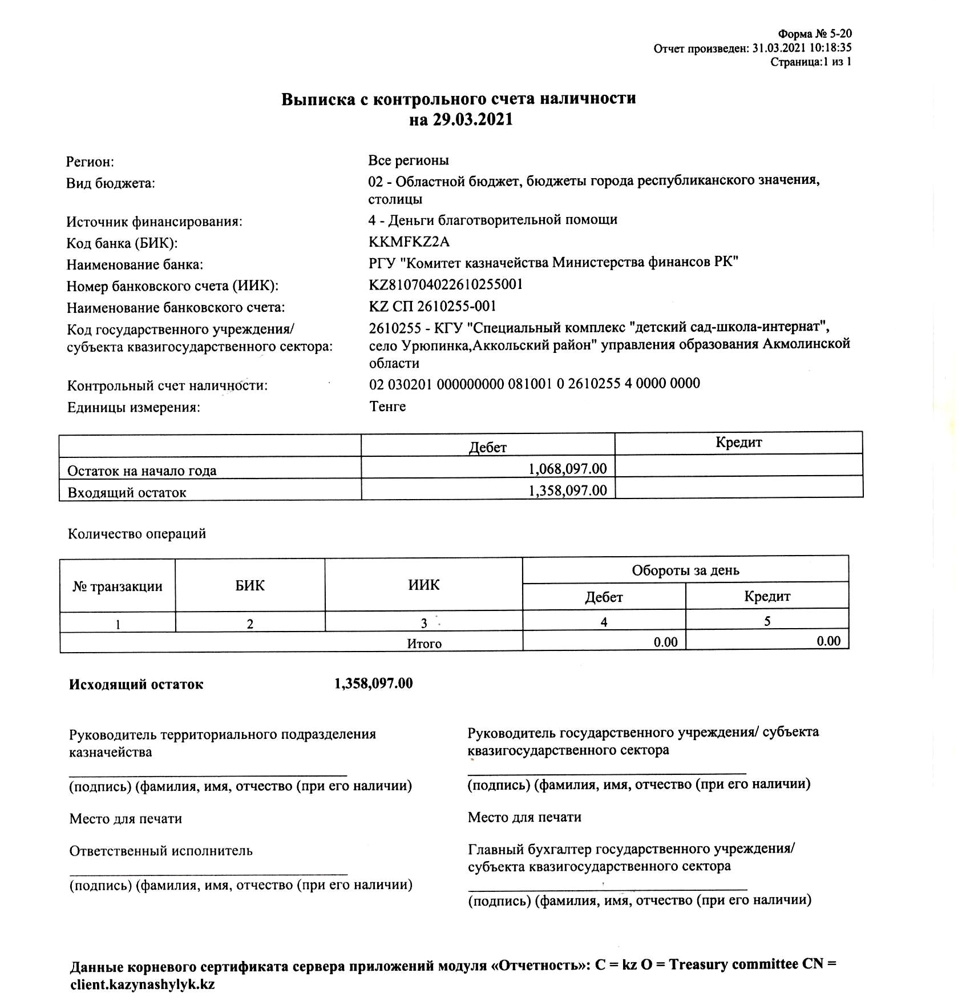
Выписка с контрольного счета наличности на 29.03.2021 год

Slide 3
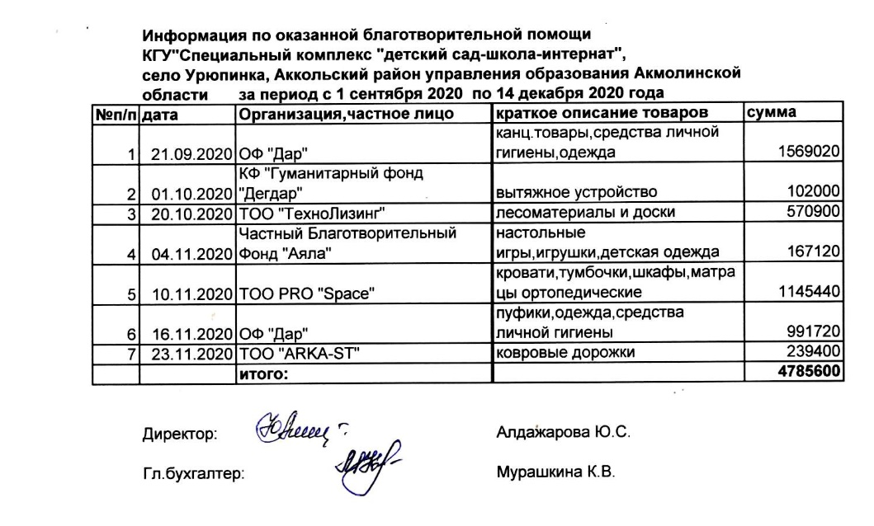
Информация по оказанной благотворительной помощи за период с 01.09.2020 по 14.12.2020 год

Slide 4
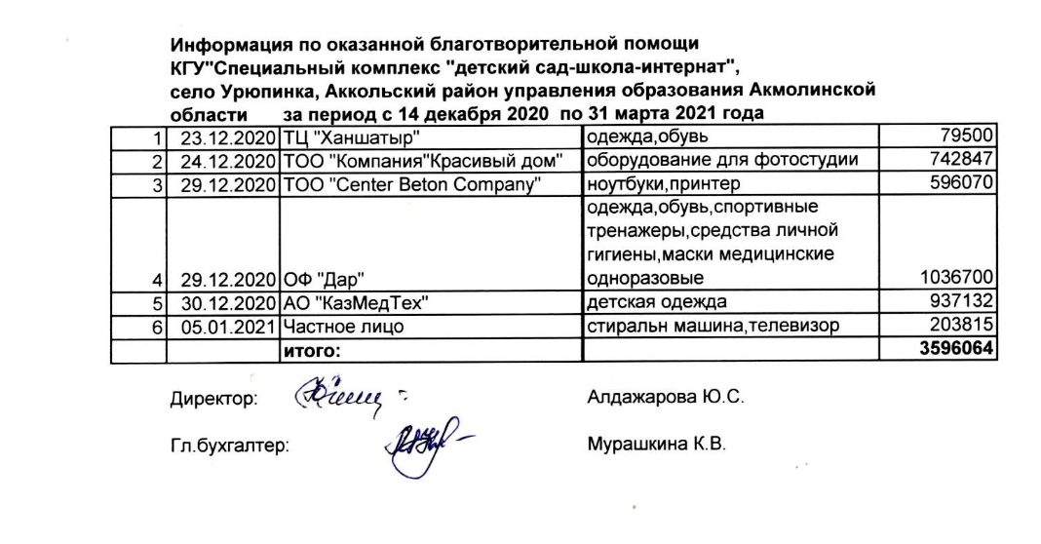
Информация по оказанной благотворительной помощи за период с 14.12.2020 по 31.03.2021 год

